Slide 1




Slide 2

Objetivo de la Unidad:
Fortalecer tu visión estratégica.
Brindar herramientas para:
  Evaluar el potencial innovador
  Liderar la transformación digital
  Fomentar una cultura de cambio
  Tomar decisiones éticas y tecnológicas
  ¿Tu organización se está transformando digitalmente o solo automatizando lo que ya hacía?

Slide 3
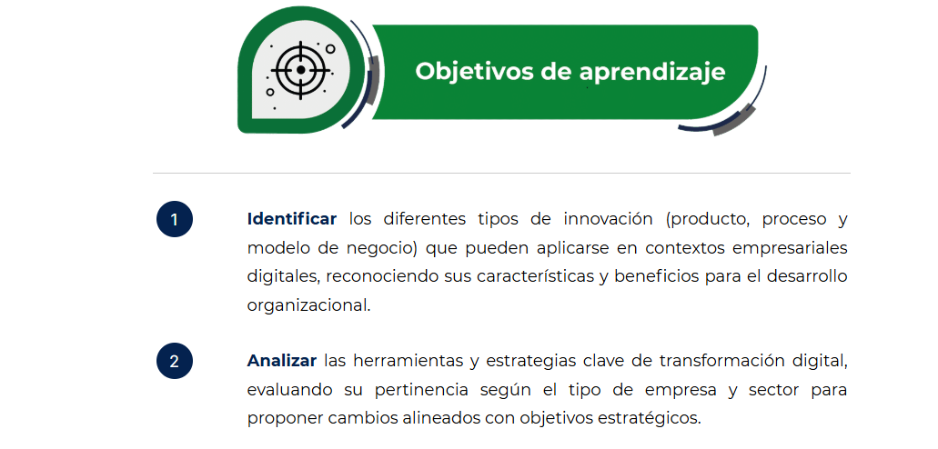


Slide 4
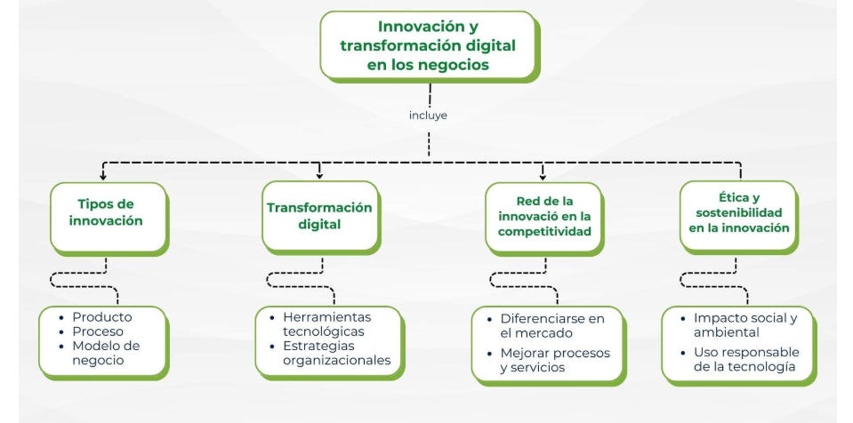

Slide 5

Conceptos Fundamentales de esta unidad:
Innovación
Implica mejoras o cambios sustanciales en productos, procesos o modelos de negocio.
b) Objetivo:
Aumentar competitividad, responder a necesidades del mercado y adaptarse al cambio.
c) No es solo novedad, sino respuesta estratégica al entorno.
d) Transformación Digital
Es la integración de tecnologías digitales en todas las áreas de una empresa
Supone un cambio profundo en cultura, procesos, competencias y entrega de valor
No se trata solo de tecnología, sino de cambiar la forma de operar y pensar en la empresa.

Slide 6




La innovación no solo se refiere a nuevas ideas, sino también a la implementación efectiva de tecnologías que cambian la forma en que operan los negocios.
La pandemia aceleró la transformación digital, y las empresas que no se adaptan pueden quedar atrás.
Empresas que han hecho un excelente trabajo por ejemplo, Netflix, Amazon

Slide 7
Conceptos clave:
1. Transformación digital:
¿Qué implica? Cambios organizacionales, adopción de nuevas tecnologías, automatización de procesos, etc.
2. Tipos de innovación:
Innovación incremental vs. Disruptiva
¿Qué hace que una innovación sea transformadora?
3. Tecnologías clave en la transformación digital:
Inteligencia artificial, Big Data, Internet de las Cosas (IoT), Blockchain

Slide 8
Relación entre Innovación y Transformación Digital:
Son diferentes pero complementarios.
La transformación digital facilita la innovación al ofrecer herramientas digitales.
Juntas, permiten responder con agilidad a los cambios del mercado
Tipos de Innovación en los Negocios:
Innovación de producto: Nuevos productos o mejoras significativas
Innovación de proceso: Cambios en la forma de producir o entregar valor.
Innovación en el modelo de negocio: Cambios en cómo se crea y captura valor
Ejemplo de tiendas físicas a e-commerce

Slide 9
Impacto de la Transformación Digital:
Cambios en:
  Cultura organizacional
  Procesos internos
  Competencias del personal
  Relación con el cliente
Ejemplo práctico: Pasar de tienda física a comercio electrónico implica transformación total logística, atención al cliente, marketing

Slide 10
Beneficios de Innovar y Transformarse Digitalmente:
Mejorar eficiencia operativa
Personalización de la experiencia del cliente
Toma de decisiones basada en datos
Reducción de costos y aumento de ingresos
Adaptabilidad a entornos cambiantes
Impulso a la sostenibilidad

Slide 11
Transformación Digital vs. Automatización
a) Transformación Digital:
Es un cambio profundo y estratégico en la forma en que opera una organización, gracias a la integración de tecnologías digitales.
No solo cambia los procesos, sino también:
La cultura organizacional
La estructura del negocio
La forma de entregar valor al cliente
Las competencias del personal
El modelo de negocio completo
Ejemplo:
Una universidad que pasa de clases presenciales a un modelo educativo virtual, con plataformas adaptativas, análisis de desempeño en tiempo real y nuevos servicios digitales para estudiantes.
Cambia todo su modelo de operación.

Slide 12
b) Automatización:
Es el uso de tecnología para hacer más eficientes procesos existentes, sin necesariamente cambiar el modelo de negocio o la cultura.
Es operacional y técnica, no estratégica.
Ejemplo:
Una empresa que automatiza su proceso de facturación con un software, pero sigue trabajando igual en todo lo demás (mismo modelo de negocio, misma forma de operar, misma atención al cliente).

Slide 14
1. La innovación digital no es neutral
Está transformando industrias completas, pero no sin consecuencias
No basta con innovar por innovar: el impacto social y ambiental sí importa
2. Ética y sostenibilidad como pilares
Toda innovación moderna debe considerar tres dimensiones:
  Económica: ¿Es rentable?
  Social: ¿A quién beneficia o perjudica?
  Ambiental: ¿Contamina o ayuda al medio ambiente?
Se trata de equilibrar progreso con responsabilidad.

Slide 15
3. El poder (y riesgo) de la tecnología
Tecnologías como algoritmos, inteligencia artificial y Big Data tienen gran poder, pero también riesgos:
  Sesgos automatizados (discriminación inconsciente en IA)
  Uso indebido de datos personales
  Falta de consentimiento informado
4. Necesidad de marcos éticos
Las empresas deben implementar criterios éticos desde la etapa de diseño de sus productos o servicios.
Esto incluye:
  Transparencia
  Protección de la privacidad
  Inclusión y equidad
  Responsabilidad en la toma de decisiones automatizadas

Slide 16
La sociedad exige responsabilidad:
Consumidores y comunidades están cada vez más atentos a cómo se usan los datos y la tecnología
Las marcas que no actúan con ética pierden confianza, reputación y, a largo plazo, sostenibilidad.

